Slide 1
Введение комплексного учебного предмета
«Основы религиозных культур и светской этики»
Родительское собрание

Slide 2
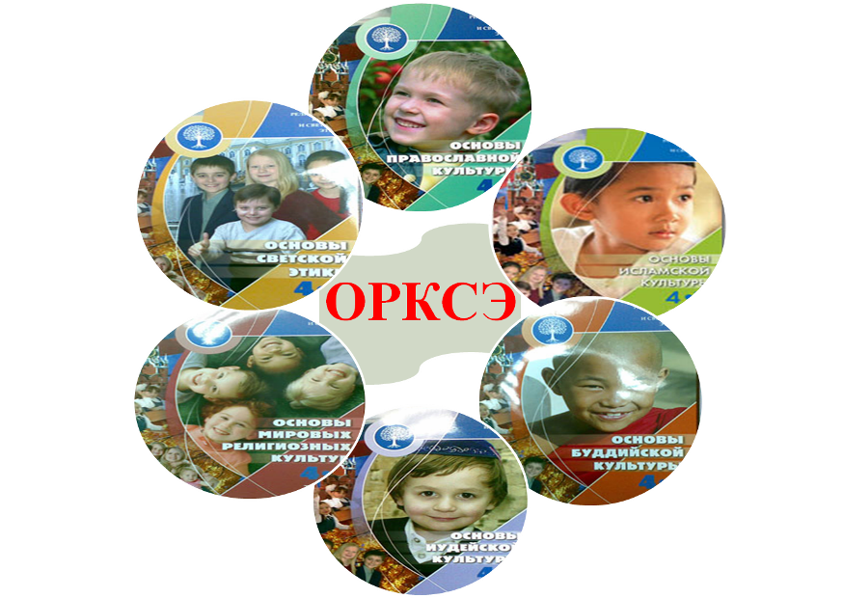

Slide 3

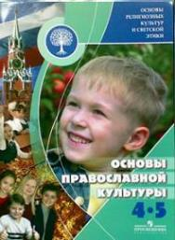
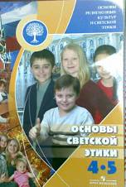
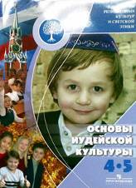
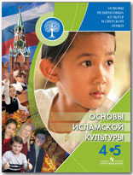
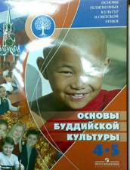
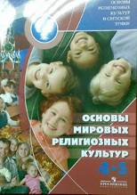
  Курс «Основы религиозных культур и светской этики» включает в себя
  6 модулей:
  1. Основы православной культуры;
  2. Основы мировых религиозных культур;
  3. Основы светской этики;
  4. Основы исламской культуры;
  5. Основы буддийской культуры;
  6. Основы иудейской культуры.

Slide 4
Цель учебного курса «Основы православной культуры »
Формирование у младшего школьника мотиваций к осознанному нравственному поведению, основанному на знании и уважении культурных и религиозных традиций многонационального народа России, а также к диалогу с представителями других культур и мировоззрений.

Slide 5
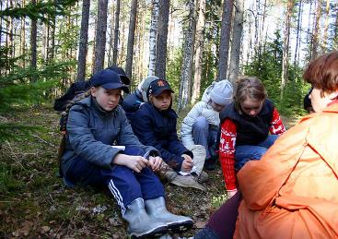
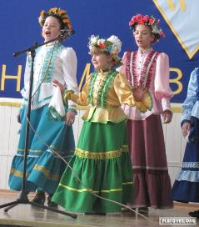
отечество
Содержание ОРКСЭ базируется на трёх понятиях:
Любовь к России,
своему народу,
к своей малой родине,
служение Отечеству.

Slide 6

Семья
Содержание ОРКСЭ базируется на трёх понятиях:
Любовь и верность, здоровье, достаток,
уважение к родителям, забота о старших
и младших, забота о продолжении рода.

Slide 7
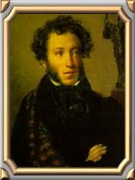
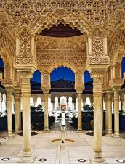
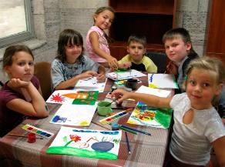
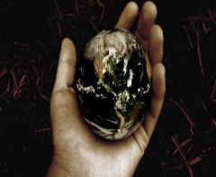
Культурная традиция
Содержание ОРКСЭ базируется на трёх понятиях:
Красота, гармония, духовный мир человека, нравственный выбор, смысл жизни, эстетическое, этическое развитие.
Уважение к труду, творчество и созидание, целеустремленность и настойчивость.
Эволюция, родная земля, заповедная природа, планета Земля, экологическое сознание.

Slide 8

Базовые национальные ценности:
патриотизм;
социальная солидарность;
гражданственность;
семья;
труд и творчество;
наука;
традиционные российские религии;
искусство и литература;
природа;
человечество.

Slide 9
Место учебного курса ОРКСЭ в учебном плане
учебный курс ОРКСЭ дополняет обществоведческие аспекты предмета «Окружающий мир» в 4 классе начальной школы.
предваряет начинающееся в 5 классе изучение гуманитарных предметов: истории, литературы.

Slide 10
Причины выбора ОРКСЭ
в 4 классе
социально-психологические особенности обучающихся данного возраста (мягкость, доброта, сопереживание) созвучны содержанию курса ОРКСЭ;

Slide 11
Причины выбора ОРКСЭ в 4 классе
Причины выбора ОРКСЭ
в 4 классе
к 4-му классу, как правило, установлены доверительные взаимоотношения между учителем начальной школы, обучающимися и их родителями, что способствует эффективности усвоения курса ОРКСЭ

Slide 12
Причины выбора ОРКСЭ в 4 классе
Причины выбора ОРКСЭ
в 4 классе
в 4-м классе отсутствует дополнительная умственная и эмоциональная нагрузка, вызванная увеличением количества изучаемых предметов на второй ступени обучения, сменой педагогов и другими факторами.

Slide 13

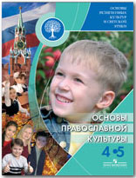
Основы православной культуры.
Учебное пособие знакомит с основами православной культуры, раскрывает её значение и роль в жизни людей – в формировании личности человека, его отношения к миру и людям, поведения в повседневной жизни.
Кураев А.В

Slide 14
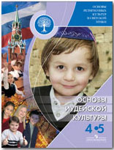
Основы иудейской культуры
Учебник знакомит с основами иудейской культуры и раскрывает её значение в формировании личности иудея и его поведении в повседневной жизни, а также её влияние на историю еврейского народа и мировые религии - христианство и ислам, показывает жизнь евреев в России.
Членов М.А.,
Миндрина Г.А.,
Глоцер А.В.

Slide 15

Основы мировых религиозных культур
Основы мировых религиозных культур В учебном пособии с учётом возрастных особенностей учащихся 4-5 классов даются элементарные представления о возникновении, истории и особенностях религий мира, их влиянии на жизнь людей. Авторы не ставили задачи отражения в пособии дискуссионных вопросов религиозных учений и религиоведения.
Беглов А.Л., Саплина Е.В., Токарева Е.С.

Slide 16
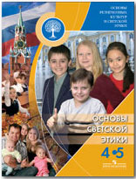
Основы светской этики
Учебное пособие знакомит учащихся с основами светской этики. Что такое добро и зло, добродетель и порок, альтруизм и эгоизм? Что значит быть моральным? В этих и других вопросах поможет школьникам разобраться светская этика. Учащиеся узнают о том, что такое настоящий друг, честь и достоинство, стыд и совесть, этикет, и о многом другом.
Светская этика даст знания, которые помогут учащимся самостоятельно совершать моральные поступки, а значит, сделать свою жизнь и жизнь других людей лучше.

Slide 17



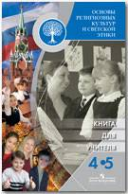
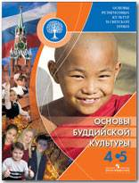


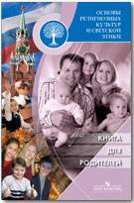

Slide 18

Структура комплексного учебного курса
«Основы православной культуры» (34 часа)
4 класс
Блок 1 (общий для всех модулей). Введение. Духовные ценности и нравственные идеалы в жизни человека и общества (1 час)
Блок 2. Основы религиозных культур и светской этики. Часть 1. (16 часов)
Блок 3. Основы религиозных культур и светской этики. Часть 2. (12 часов)
Блок 4 (общий для всех модулей). Духовные традиции многонационального народа России (5 часов)

Slide 19
«Основы православной культуры»
Изучение данного модуля:
направлено на воспитание ребенка и опирается на нравственные ценности семьи в воспитании.
призвано помочь ребенку понять, какие нравственные основания стали основой развития культурной среды, в которой он живет.
направлено на формирование понимания ребенком значения религиозных и светских традиций для современной жизни народов многонациональной России и своей сопричастности ним.
назначение обучения не в поглощении информации, а в формировании нравственного поведения ребенка на основе понимания и усвоения духовно-нравственных ценностей общества, в котором он живет

